Slide 1
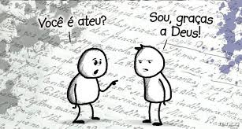
FIGURAS DE PENSAMENTO
São aquelas que exploram o sentido simbólico das palavras e/ou expressões, geralmente contrastando-o àquilo que se considera esperado, ocasionando uma quebra de expectativa. Dentre essas figuras, temos:
Ironia;
Eufemismo;
Prosopopeia ou Personificação;
Hipérbole ou Auxese;
Antítese;
Paradoxo ou Oximoro;
Apóstrofe.

Slide 2
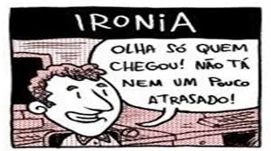
IRONIA
Ironia: declarar o oposto do que realmente se pensa, com tom de deboche e intenção crítica.
• Que motorista excelente, quase me atropelou!
• Como você foi bem na última prova, não tirou nem a nota mínima!
• Parece um anjinho aquele menino, briga com todos que estão por perto.
• Dona Inácia é ótima pessoa, vive atazanando Negrinha.

Slide 3
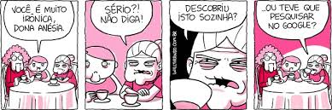
IRONIA
Quando falamos em ironia, referimo-nos à construção feita em uma mensagem que, na verdade, afirma o contrário do que se diz. Isto é, trata-se de um recurso que se vale de um sentido não literal, mas oposto ao que é dito, para questionar, desestruturar ou ridicularizar aquilo que é considerado normal, verdade, habitual, esperado etc.

Slide 4


IRONIA
Além disso, é importante atentar-se ao papel do contexto para determinar a ironia em textos. Sem ele, essa operação é quase impossível.
A ironia está nas mais diversas situações e, comumente, pretende provocar uma crítica.
Hoje, muitas pessoas demonstram dificuldade para interpretar uma ironia, o que demanda cuidado redobrado do emissor.

Slide 5

IRONIA
Aqui o “Sorria”, junto com “mesmo sem estar sendo filmado”, constroem o discurso irônico da paródia da placa, que muda totalmente o foco da mensagem, questionando as poses feitas apenas para as câmeras, em uma sociedade marcada pelas redes sociais.
A paródia é uma recriação irônica de qualquer estrutura textual, em que o sentido geralmente é alterado, e a forma, mantida. O seu uso possui, normalmente, finalidade satírica, podendo ser engraçada e crítica ao mesmo tempo.
A ironia é a principal estratégia da paródia.

Slide 6
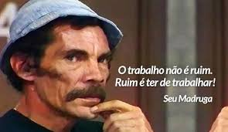
IRONIA
Uma das características da ironia é o uso da inversão, que se apresenta das seguintes formas:
Inversão verbal: substituição do termo por um antônimo.
Exemplo: se diz que algo é belo, quando, na verdade, se quer dizer que é feio.
Inversão da situação real: substituição do estado real por uma situação idealizada.
Exemplo: se diz que há organização quando se quer demonstrar que há desorganização.

Slide 7
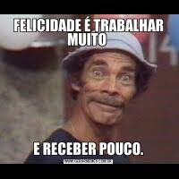
IRONIA
Uma das características da ironia é o uso da inversão, que se apresenta das seguintes formas:
Inversão de papéis: troca mútua entre funções de determinados sujeitos ou situações.
Exemplo: o patrão cumpre o papel do empregado e vice-versa.
Inversão da situação moral: inversão de valores com finalidade de obter uma vantagem.
Exemplo: quando um inocente assume a culpa por um delito, visando gerar protestos contra a situação.

Slide 8
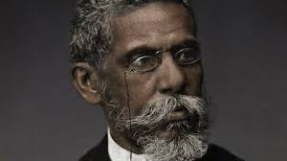
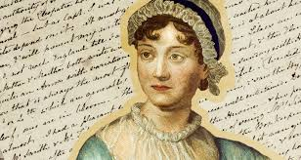
MESTRES DA IRONIA
• “Marcela amou-me durante quinze meses e onze contos de réis” (Memórias Póstumas de Brás Cubas)
• “É verdade universalmente admitida que um homem solteiro, possuidor de boa fortuna, deve estar precisando de uma esposa” (Orgulho e Preconceito).

Slide 9
IRONIA
1- (ENEM-2004)
Cidade grande
Que beleza, Montes Claros.
Como cresceu Montes Claros.
Quanta indústria em Montes Claros.
Montes Claros cresceu tanto,
ficou urbe tão notória,
prima-rica do Rio de Janeiro,
que já tem cinco favelas
por enquanto, e mais promete.
(Carlos Drummond de Andrade)
Entre os recursos expressivos empregados no texto, destaca-se a:
a) metalinguagem, que consiste em fazer a linguagem referir-se à própria linguagem.
b) intertextualidade, na qual o texto retoma e reelabora outros textos.
c) ironia, que consiste em se dizer o contrário do que se pensa, com intenção crítica.
d) denotação, caracterizada pelo uso das palavras em seu sentido próprio e objetivo.
e) prosopopeia, que consiste em personificar coisas inanimadas, atribuindo-lhes vida.

